Slide 1
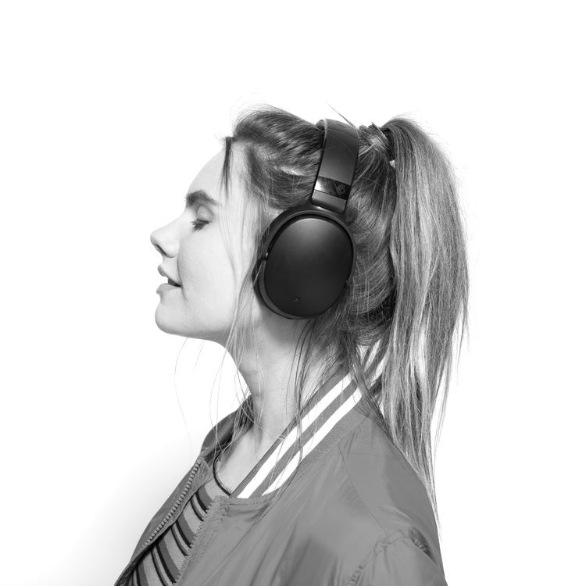
HEALING EARS
스테이션형 이어폰/헤드폰 쉐어링 서비스 플랫폼
소프트웨어공학과
2015156038
정지우
지도교수: 최종필 교수님

Slide 2
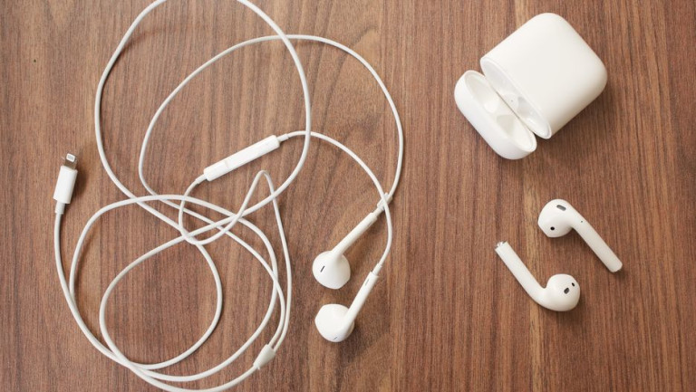
01
HEALING
Station Type Earphone/Headphone Sharing Service Platform
EARS
1. 졸업 연구 개발 배경
2. 관련 연구 및 사례
3. 연구 개발 목표 및 효과
4. 시스템 수행 시나리오
5. 시스템 구성도
6. 개발 환경
7. 개발 방법
8. 업무 분담 및 종합설계 수행일정
9. GitHub
10. 필요기술 및 참고문헌
I N D E X

Slide 3

1. 졸업 연구 개발 배경
02
이어폰으로 ‘플렉스＇하는 소비자들?
젊은 층 중심으로 10만원 이상의 고가 제품 구입 경험 크게 증가
“고가의 이어폰과 헤드폰은
그만큼의 가치가 충분하다”
이어폰 및 헤드폰의 구매 가격대
단위: %
2018년(N=988)
2020년(N=974)
- 27세 / 남 / 직장인
하이엔드 이어폰과 헤드폰의 필요성
전체 응답자의 62.5%가 고가의 이어폰과 헤드폰은 그만큼의
가치가 충분하다고 대답하였다. 이런 인식은 2018년보다 더 커진(18년 56.8% -> 62.5%)것이다.
고가 제품을 구매하는 소비자는 주로 젊은 세대
요즘 세대의 플렉스 문화가 이어폰/헤드폰에도 적용이 된다.
이처럼 고가 이어폰/헤드폰의 가치를 높게 평가하는 것은
기본적으로 좋은 음질인지 아닌지에 따라 전해지는 감동도
달라진다고 바라보는 시각(74.5%) 때문일 것
※ 출처: 시장조사전문기업 엠브레인 트렌드 모니터
단위: 만원

Slide 4
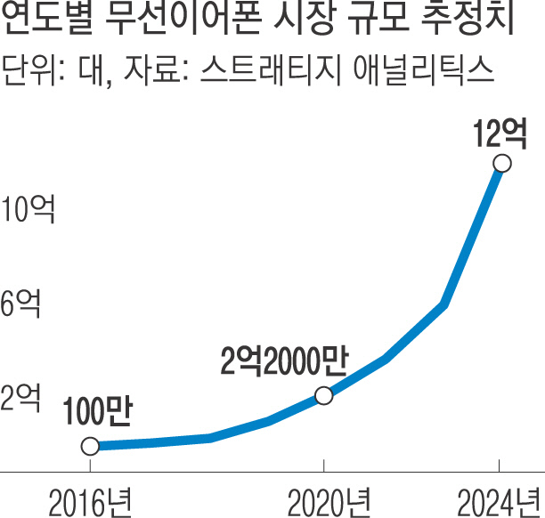
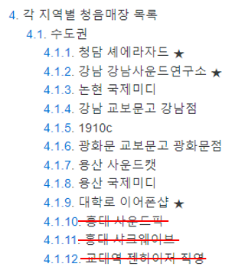
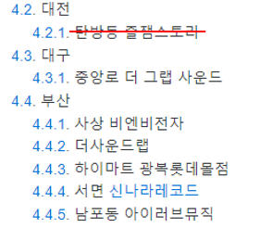
1. 졸업 연구 개발 배경
02
일상의 1/3을 이어폰을 끼고 생활하는 현대인
빠르게 성장하는 이어폰 시장
하루 중 ‘이어폰/헤드폰’
이용 시간의 비중
‘꽂혀야 산다’
이어폰 시장 매년 2배씩 성장
손에 꼽는 청음매장
시장은 커가지만 접근성은 떨어져간다
24.8
31.8
사용하는 시간
사용하지 않는 시간
75.2
68.2
※출처: 시장조사전문기업 엠브레인 트렌드 모니터

Slide 5


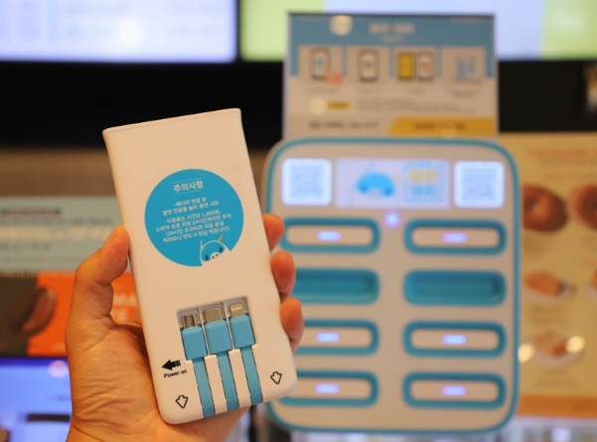
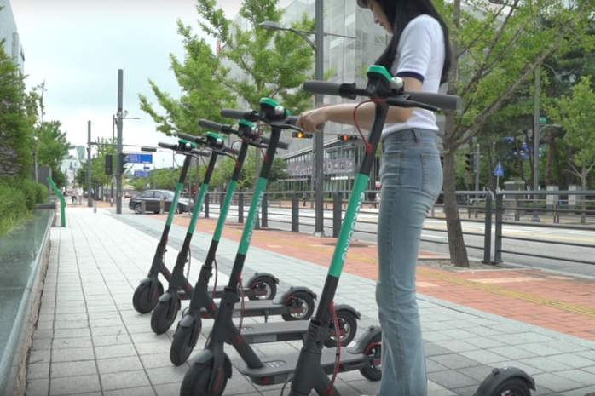
2. 관련 연구 및 사례
03
01
02
충전 돼지
킥고잉
보조배터리 대여 서비스를 제공하는 충전 돼지
사용자가 충전이 필요한 경우 대여 가능한 지점에서 빌릴 수 있게 해준다.
원하는 시간만큼 값을 지불하고 사용, 반납은 서비스를 제공하고 있는 지점이라면 어디서든 가능
대한민국 최초의 전동킥보드
공유 서비스
20년 11월 기준 100만 명의 가장 많은 가입자를 보유하고 있다.
앱 설치 후, 주변의 킥보드 찾기 ->
킥보드 상단의 QR코드 스캔하여
대여 및 이용 시작
▲ 충전 돼지 스테이션
▲ 길 곳곳에 있는 킥고잉 공유키보드

Slide 6
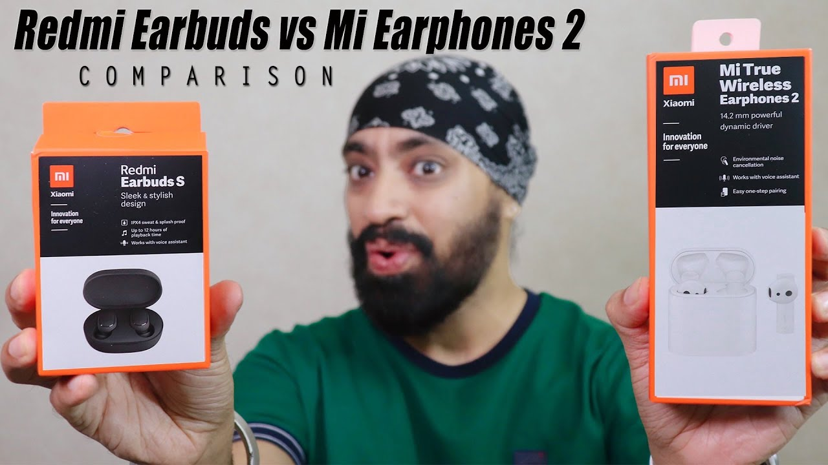

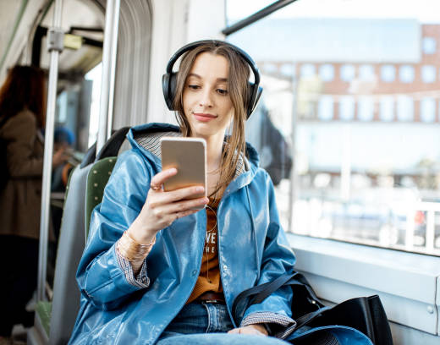
3. 연구 개발 목표 및 효과
04
당장 음향기기가 필요한
음향기기를 두고왔거나 분실하여
당장 쓸 음향기기가 필요한 사람에게 서비스 제공
제품을 비교해보고 싶은
여러 제품의 이어폰/헤드셋을 직접 청음하여
그 차이를 경험해보고 싶은 사용자에게 유용
음향기기에 관심이 있는
청음샵을 굳이 찾아갈 정도로 관심이 있지는 않지만
평소 음향기기에 관심이 있는사람에게 서비스 제공

Slide 7
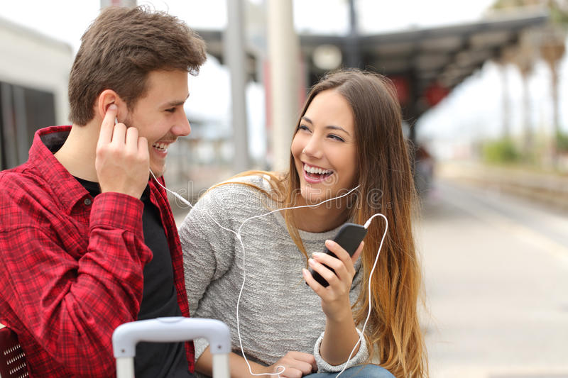
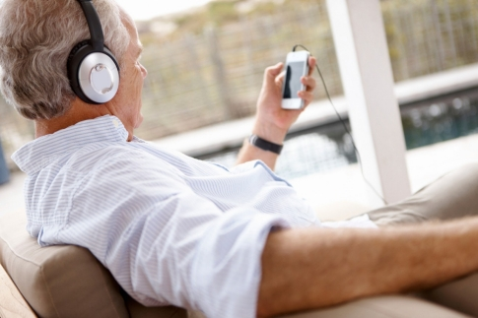
3. 연구 개발 목표 및 효과
05
호기심 및 데이트 수단
생활 반경 근처에서 찾을 수 있는 색다른 데이트 수단
일반 대중들의 음향기기 접근성 증가
↓
음향시장의 파이증가
음질, 디자인과 같은
대중적인 사용자 취향 데이터 수집
브랜드 홍보 및 신제품 홍보 효과
고품질 경험으로 휴식
일상에서 경험할 수 없는 하이엔드 제품들을 통해
음악감상을 하며 휴식을 취하고 싶은 사용자에게 감동을 제공

Slide 8
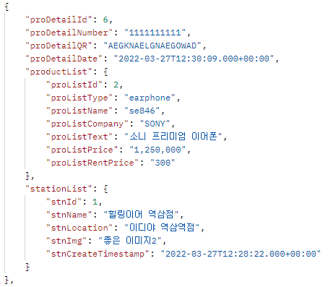

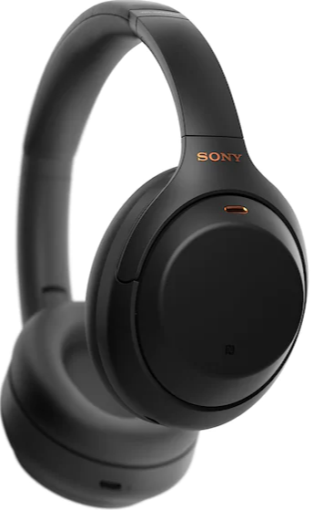
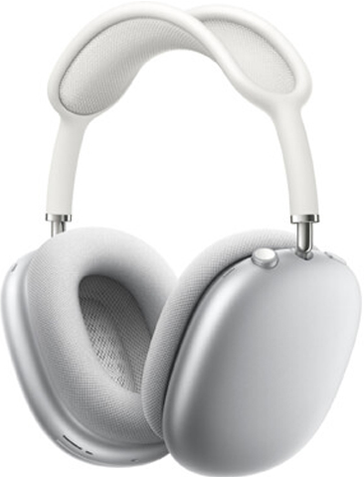
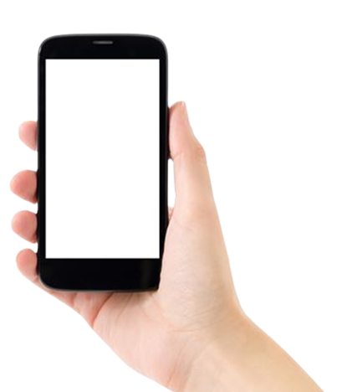
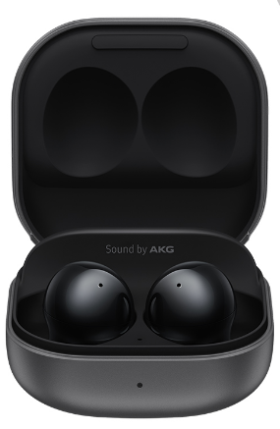
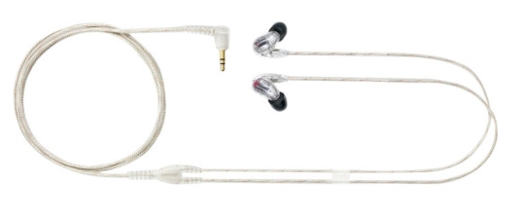
4. 시스템 수행 시나리오
03
스테이션 QR코드
QR 스캔시 제품 상세 정보 열람
대여/반납시 QR코드 이용
제품명: 소니 WH-1000XM4
가격: 440,000
제품명: 애플 에어팟 맥스
가격: 770,000
아두이노 디스플레이
- 간략한 제품 정보 제공
아두이노 디스플레이
- 간략한 제품 정보 제공
제품명: SHURE SE846
가격: 1,120,000
제품명: 삼성 갤럭시 프로2
가격: 100,000
스마트폰로 QR코드 스캔
- 제품 상세 정보 열람 및 대여
시스템
시나리오
1. 대여 대여하고 싶은 음향기기 중 하나를 택하여, 스테이션 독의 미니QR 이미지를 스캔 후
제품 상세 정보와 후기, 이용 가격에 대한 내용을 파악

Slide 9
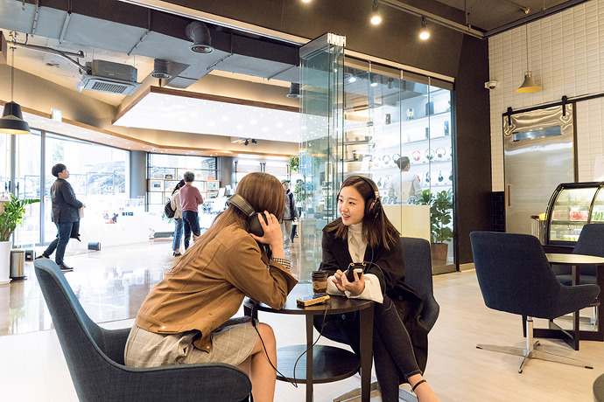
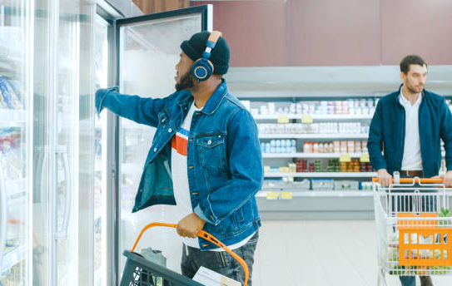
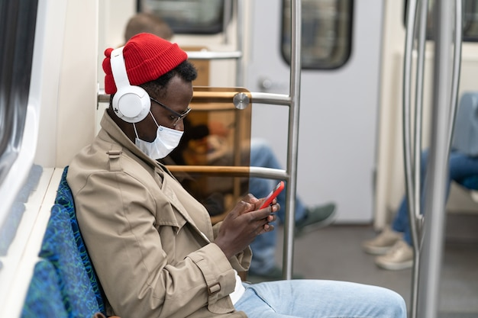
4. 시스템 수행 시나리오
03
CAFE
SHOPPING
SUBWAY
시스템
시나리오
2. 제품 사용
상품을 선택 후 대여, 필요한 시간 동안 마음껏 사용

Slide 10
4. 시스템 수행 시나리오
03
제품명: 소니 WH-1000XM4
가격: 440,000
EMPTY
EMPTY
EMPTY
시스템
시나리오
3. 반납
가까운 스테이션에 방문하여 비어 있는 독의 QR코드를 촬영하고 반납기능 수행 요청
제품을 스테이션 제자리에 두고 결제 후 서비스 사용 종료

Slide 11
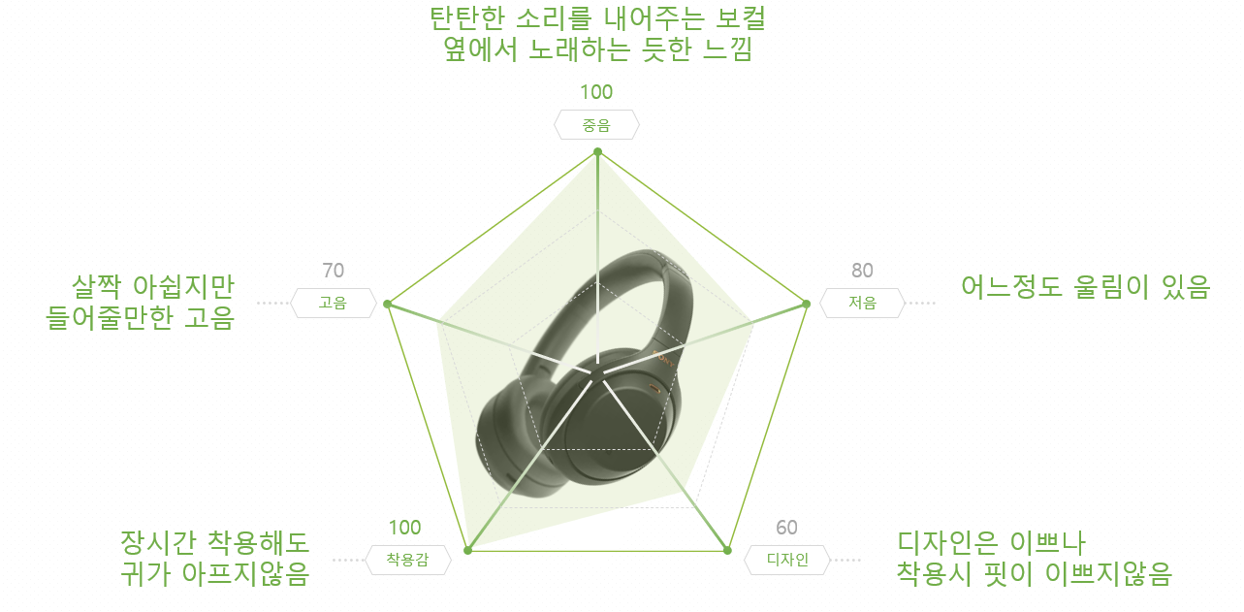


4. 시스템 수행 시나리오
03
시스템
시나리오
4. 사용 후기
제품 사용기에 대한 개인적인 메모 또는 사용 후기 작성

Slide 12




Aduino Server
서버 요청 처리
대여/반납 시 잠금 처리
음향기기 간략 정보 표출
5. 시스템 구성도
안드로이드, 웹서버, 아두이노 서버, 데이터베이스의 복합적 형태의 구조
서비스 요청
CRUD
데이터 전송
데이터 전달
Clients(Android)
Web Server
Database
QR코드 촬영
기능 수행 요청
디스플레이
요청 내용 처리
데이터 분석
사용자 관리
사용자 데이터

Slide 13
6. 개발 환경
03
01
Aduino
버전 | Aduino Uno R3 | 잠금장치 모듈 | 전자 솔레노이드 JK-0285
릴레이 모듈 | 아두이노 8채널 릴레이 모듈 (SZH-RLBG-009) | 디스플레이 모듈 | 아두이노 LCD 16x2핀(IC2제어)
02
Application
Tool | Android Studio 2021.1.1 Patch for Windows | 언어 | JDK 11.0.14
실험환경 | GALAXY NOTE 20 ULTRA | OS | Android oreo(8.0)
03
Web Server
Tool | STS 4 | Java | JDK 11.0.14
언어 | Java 스프링 부트 | DB driver | JDBC
04
Database
Tool | MySQL 5.7.28
보조 Tool | MySQL Workbench 8.0 CE

Slide 14
8. 개발 방법
03
01
Aduino
아두이노 개발환경 애플리케이션을 통해 개발
220V 전압 사용을 위해 릴레이 사용
아두이노 서버와 웹 서버 간의 통신을 통해 데이터 전달
02
Application
Android Studio를 이용해 app 구현
MVVM 패턴을 적용하여 구현
구글 지도 API와 GPS를 이용하여 가까운 스테이션 정보 제공
03
Web Server
MAVEN, 스프링을 통해 웹 서버 구현
관리자와 사용자를 구분하여 기능 관리
04
Database
Apache Tomcat을 이용한 서버 구축 및 MySQL를 이용한 DB 구축

Slide 15
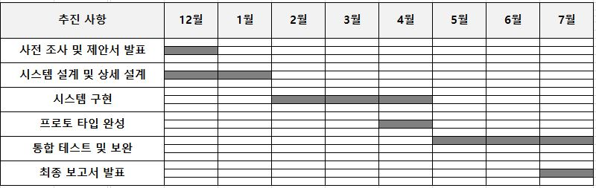
9. 업무분담 및 수행 일정
03

Slide 16
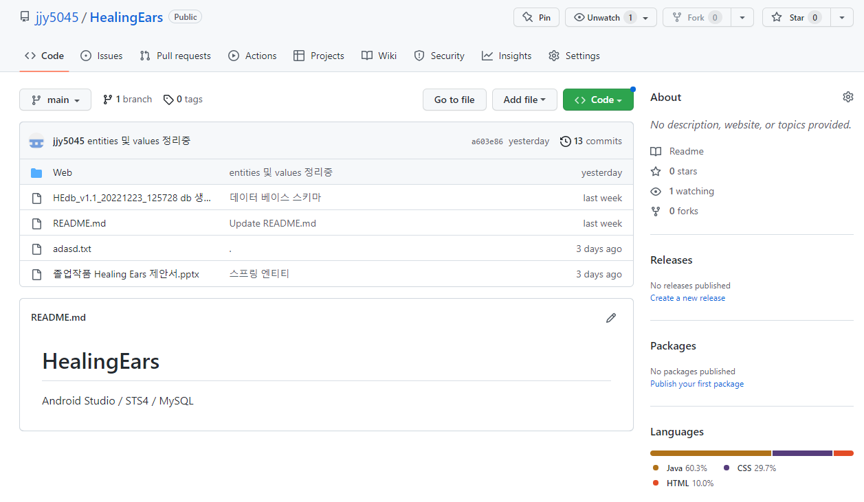
9. GitHub
03
https://github.com/jjy5045/HealingEars

Slide 17
10. 필요기술 및 참고문헌
03
웹
https://blog.jiniworld.me/29?category=850715 – 스프링 부트
구글 MAP API
https://blog.naver.com/PostView.naver?blogId=qbxlvnf11&logNo=221183308547&parentCategoryNo=&categoryNo=44&viewDate=&isShowPopularPosts=false&from=postView
아두이노
https://velog.io/@ggg4155/22.02.25 - json 데이터 주고받기
https://kocoafab.cc/fboard/125 - 서버 통신
안드로이드
https://blog.gangnamunni.com/post/mvvm_anti_pattern/ - mvvm 패턴
https://medium.com/prnd/mvvm%EC%9D%98-viewmodel%EC%97%90%EC%84%9C-%EC%9D%B4%EB%B2%A4%ED%8A%B8%EB%A5%BC-%EC%B2%98%EB%A6%AC%ED%95%98%EB%8A%94-%EB%B0%A9%EB%B2%95-6%EA%B0%80%EC%A7%80-31bb183a88ce - MVVM 이벤트 패턴
https://itstudy-mary.tistory.com/209?category=929375 – 리사이클러 뷰
https://kkh0977.tistory.com/732 - QR 코드

Slide 18
HEALING EARS
스테이션형 이어폰/헤드폰 쉐어링 서비스 플랫폼
경청해 주셔서 감사합니다

